Slide 1


Ocean University of China
预约管理系统
汇报人：李泽祥

Slide 2

01.功能与简介
我们预计设计一款能够方便预约的小程序系统，来帮助我们更好利用资源
1
2
3
实时预约
预约管理
预约信息查询
后台能够直接看到所有的预约信息，方便作预约管理
使用小程序能够看到类目预约的具体情况
通过小程序能够进行实时预约

Slide 3
02.技术路线
微信小程序前端
UI
界面
以稀土掘金网站为灵感，设计小程序界面并使用vant weapp UI库实现。
确定需求
小程序逻辑
使用微信小程序API和语法实现小程序的业务逻辑，包括用户登录、实验室预约信息提交和查询等。
5-10年
预约
奖项收集
数据 交互
通过wx.request网络请求实现数据交互，并对返回数据进行处理和展示。

Slide 4



02.技术路线
Python Flask后端
设计数据库
根据需求设计MySQL数据库表，包括实验室信息、实验室预约信息等。
开发接口
设计实验室信息查询、实验室预约申请、实验室预约审核等API接口。
部署
在社团物理服务器上部署了后端代码，并通过将项目直接放置于服务器上实现访问公网IP的方式。

Slide 5
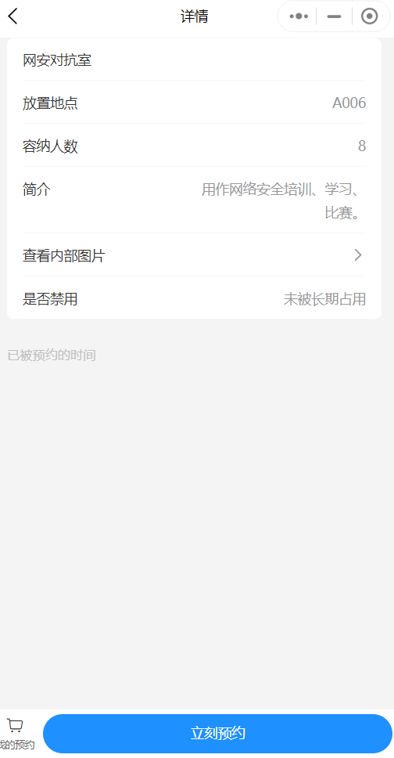
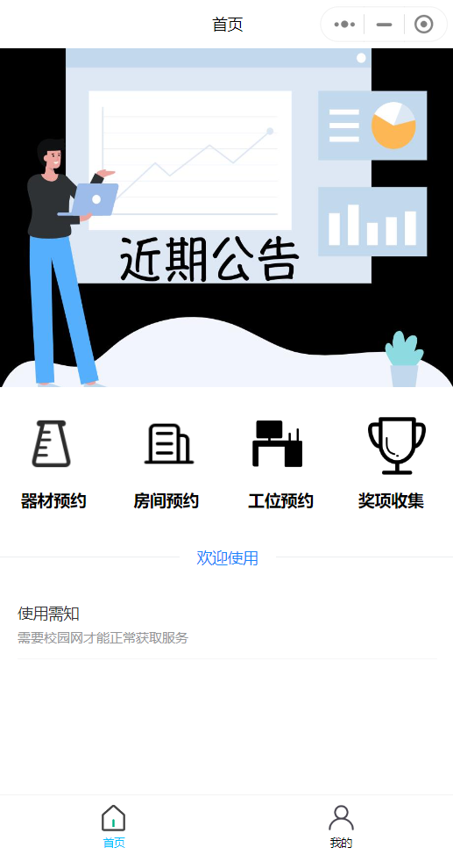
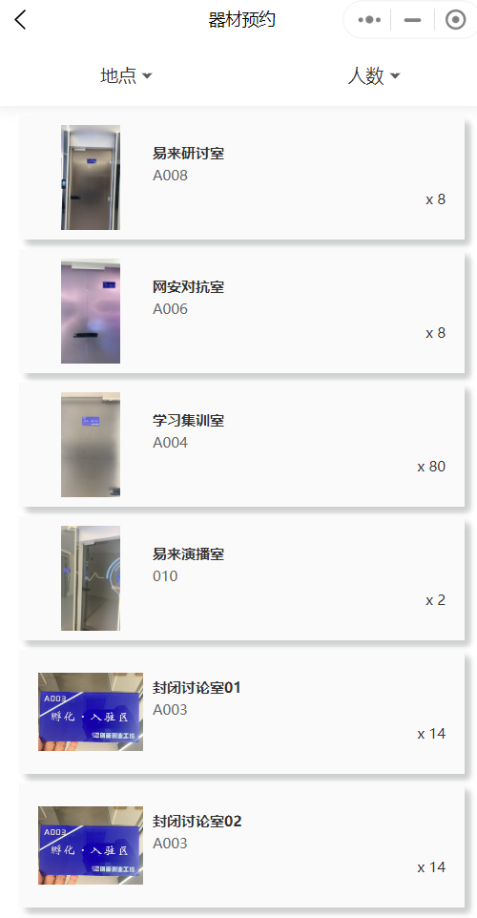
03. UI设计
小程序前端大致效果
首页
预约选择页
预约详情页

Slide 6
04. 团队分工
李泽祥
李迅
开发小程序前端
打通前后端
开发小程序前端
部署数据库和项目代码至服务器
李申帅
开发后端代码
Notes:
cebf58fb-3bde-4727-b3a0-af6b0df26f97.default

Slide 7
Ocean University of China
汇报完毕
团队成员：李泽祥/李申帅/李迅

